Slide 1


Круглый стол с родителями «Как научить ребенка справляться со своими эмоциями»

Slide 2
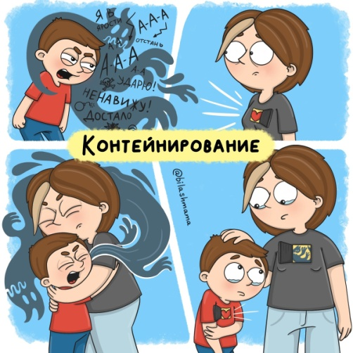
ПОШАГОВАЯ ИНСТРУКЦИЯ ДЛЯ РОДИТЕЛЕЙ
Термин «контейнирование» происходит от английского contain - «содержать». И означает он чёткую родительскую позицию, когда родитель принимает на себя и нейтрализует любые детские эмоции, никак их не «перевоспитывая».
Итак, «контейнирование» - это целая стратегия поведения мудрого родителя.

Slide 3
Первый шаг, который нужно сделать взрослым
Тут как в самолете — «сначала маску на себя, потом на ребенка». Чтобы научить детей справляться с эмоциями, нужно самому уметь это делать.

Slide 4
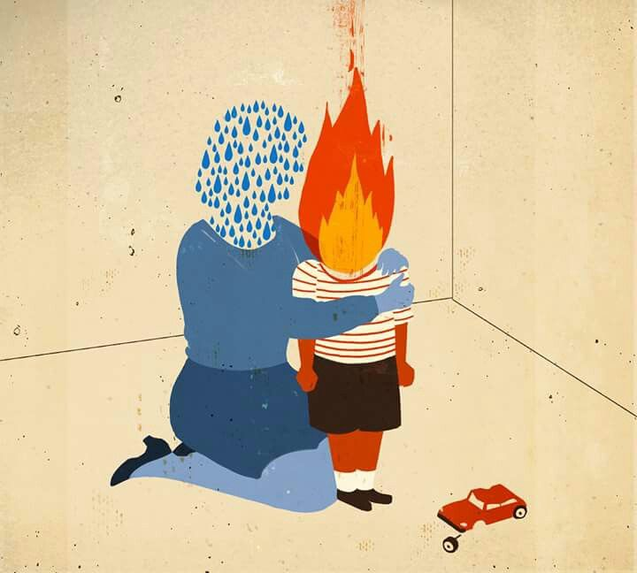
Запомните — плохих эмоций нет
Негативные эмоции — это нормально. Не запрещайте ребенку испытывать чувства. «Не злись!», «Не бойся!» — слова, которые родителям стоит обходить при общении с ребенком, так как они могут привести к тому, что ребенок будет скрывать свои чувства или винить себя за них.
Вместо этого объясните ребенку, что негативные эмоции — тоже часть нашей жизни.
Что сказать: «Я тоже злилась в таких случаях, когда была маленькой», «Я понимаю тебя. Мне бы тоже было неприятно, будь я на твоем месте».

Slide 5

Не жалейте время на общение
Время, проведенное вместе – бесценно.
Вы многое узнаете о своем ребенке, сможете лучше понять, что он чувствует, какие эмоции испытывает и почему, а главное — сможете вовремя проговорить проблемы. Благодаря таким беседам ребенок научится понимать свои эмоции и справляться с ними, даже когда вас не будет рядом.
Просто быть рядом и поддерживать – это первый шаг к пониманию.
Что сказать: «Ты можешь всегда
прийти ко мне и поговорить»

Slide 6
Научите реагировать правильно
Расскажите ребенку, что эмоции, такие как злость и обида, и как можно их контролировать.
Например, справиться с грустью поможет баночка радости. Вместе с малышом выберите (или сделайте вместе) красивую баночку и положите в неё 10 записок с заданиями, которые непременно помогут поднять настроение. Когда ребёнок будет расстроен, показывайте ему заветную баночку!
Расскажите про такие техники, как глубокий вдох и счет до 10
Предложите воспользоваться «чудо-вещами» для «выплёскивания» отрицательных эмоций:
Волшебная коробка (в нее можно покричать)
Листы бумаги (их можно мять, рвать, с силой бросать в мишень на стене)

Slide 7

Упражнение Коробка Радости

Slide 8
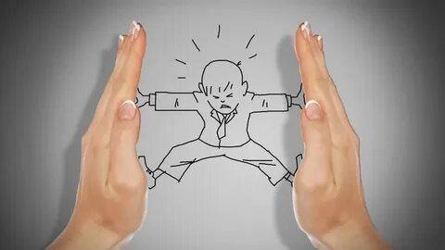
Устанавливайте границы
Разработайте четкие правила. Ребенок должен знать, что существуют способы выражения гнева, которые приемлемы, и те, которые не допускаются. Вместе подберите альтернативные варианты.
Что сказать: «Запомни, что нельзя бить других людей или кричать на них. Это неправильно».
«Я вижу, что ты сердишься! Разорви листок бумаги и тебе сразу станет легче».

Slide 9

Любовь и понимание
Не забывайте, что ваша любовь и поддержка играют большую роль. Ребенок должен чувствовать, что вы всегда рядом, готовы помочь и принять его, даже когда он злится.
Что сказать: «Я всегда тебя люблю, даже когда у тебя бывают трудные моменты — помни, что я всегда рядом». «Ты всегда можешь на меня положиться, и я всегда здесь, чтобы поддержать тебя».

Slide 10
Подведем итоги:
Не подавляйте эмоции – ребенок имеет право на злость, страх, грусть.
Не игнорируйте – даже если причина кажется пустяковой, для ребенка она важна.
Будьте рядом – иногда достаточно просто обнять и помолчать.
Чем чаще вы практикуете контейнирование, тем лучше ребенок научится понимать и регулировать свои эмоции.
Научиться контейнировать эмоции — это процесс, и вам не нужно делать это идеально.

Slide 11
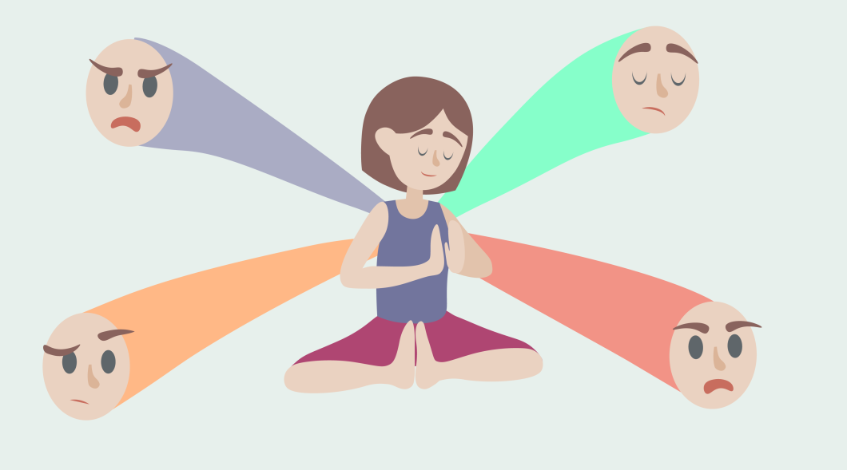
Эмоции — очень тонкий механизм. Но если знать основные принципы, научить ребенка совладать с ними несложно. Следуйте советам выше и вы поможете ребенку социализироваться, обрести самоконтроль и заложить хороший фундамент для успешного будущего.

